Slide 1

故障定位
jdk诊断命令介绍

Slide 2
孟小哥抓虫
vlog

Slide 3
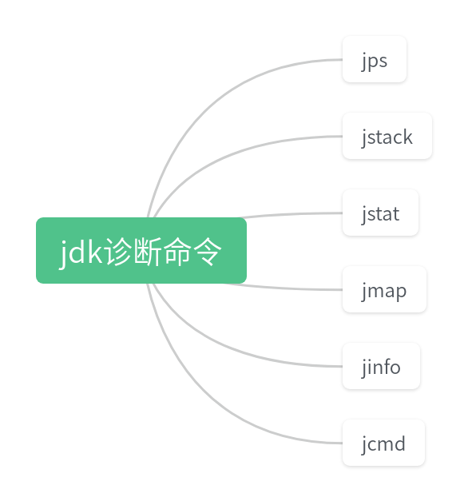
jdk诊断命令

Slide 4
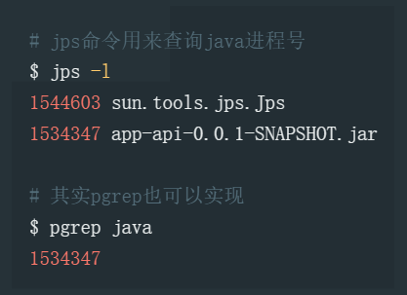
jps命令
jps用来查询java进程号。

Slide 5
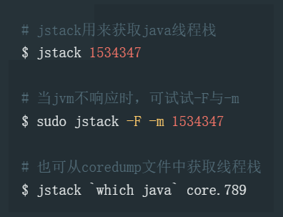
jstack命令
jstack用来获取java线程栈，这可用于查看当前各个线程都在做什么。

Slide 6
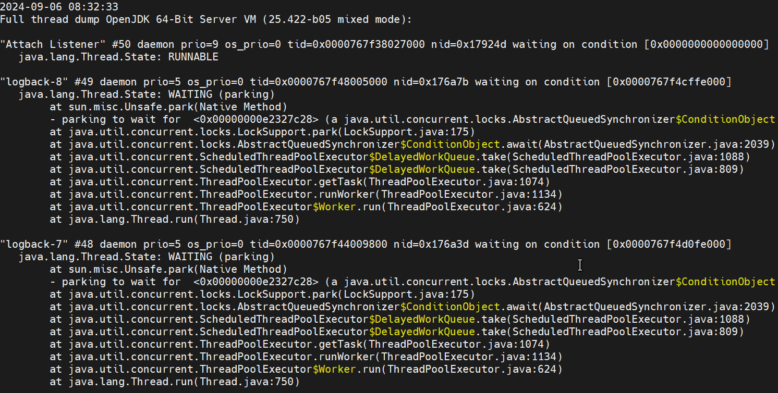
jstack命令

Slide 7
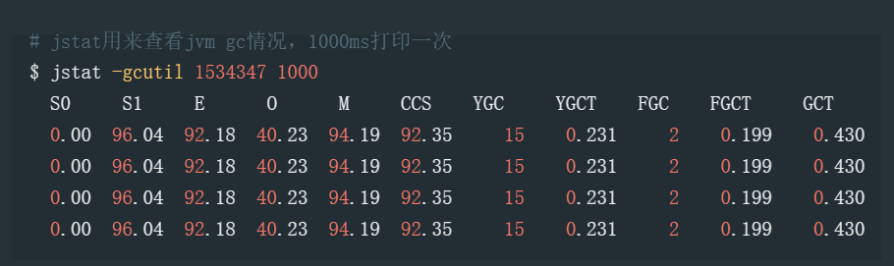
jstat命令
jstat用来查看jvm gc情况。

Slide 8
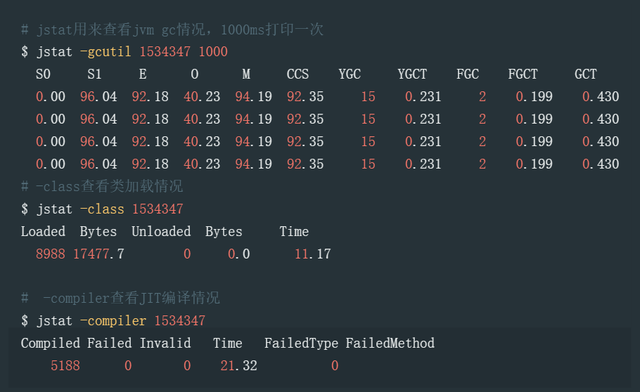
jstat命令
jstat用来查看jvm gc、类加载、JIT编译情况。

Slide 9
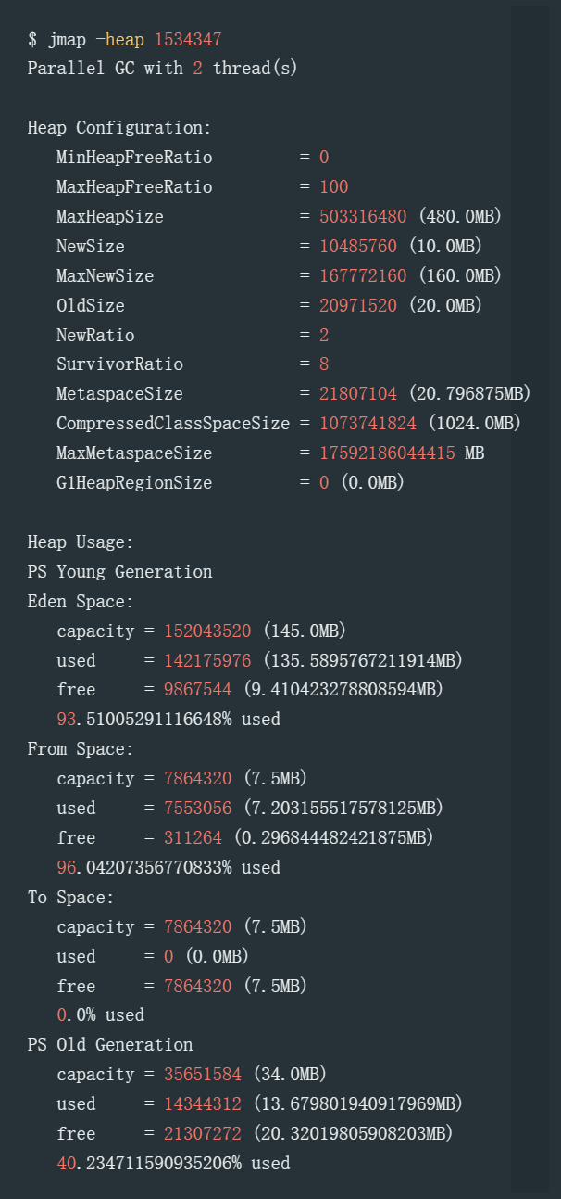
jmap命令
jmap命令可用来查看堆当前使用情况。

Slide 10
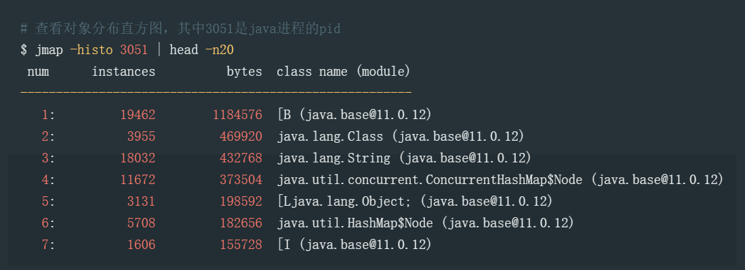
jmap命令
jmap命令用来分析对象占用，如下查看各对象分布。

Slide 11
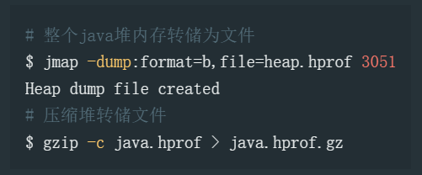
jmap命令
jmap命令也可将java堆转储为hprof文件，用于堆内存占用分析
也可添加JVM选项-XX:+HeapDumpOnOutOfMemoryError -XX:HeapDumpPath=/home/work/logs/applogs/，使得进程OOM时自动dump堆。
生成的hprof文件较大，建议gzip压缩后再下载到本地。
此文件是二进制文件，无法直接查看，一般需要配合mat(Memory Analysis Tool)等堆可视化工具来进行分析。
注：此命令可能会导致jvm长时间暂停，建议摘除流量后，再操作。

Slide 12
MAT内存分析
第一步：找GC Root

Slide 13
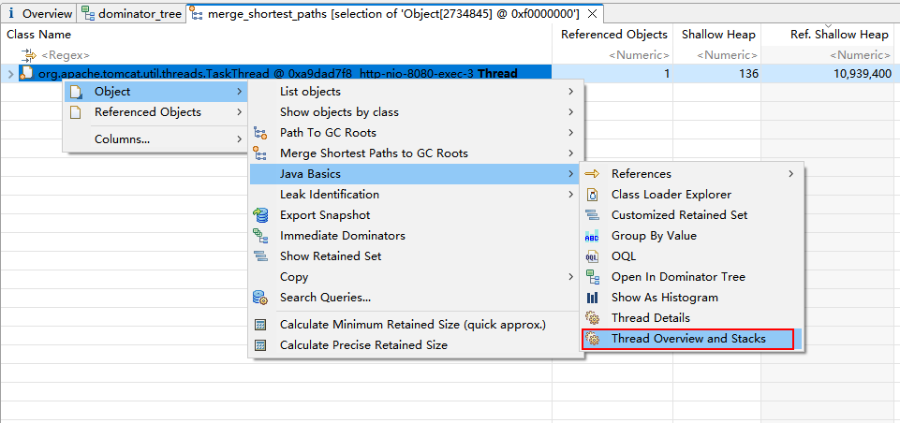
MAT内存分析
第二步：若GC Root是线程，查看线程栈

Slide 14
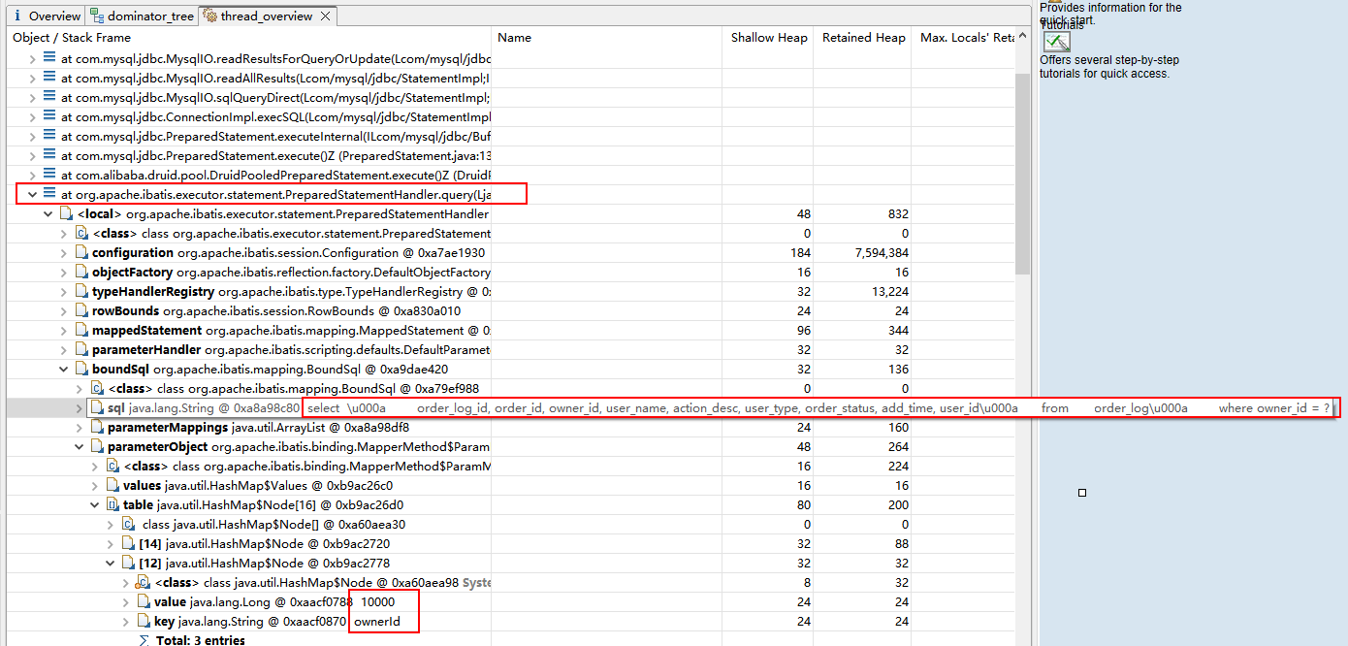
MAT内存分析
第三步：展开线程栈，这个SQL查询了大量数量导致堆占用高！

Slide 15
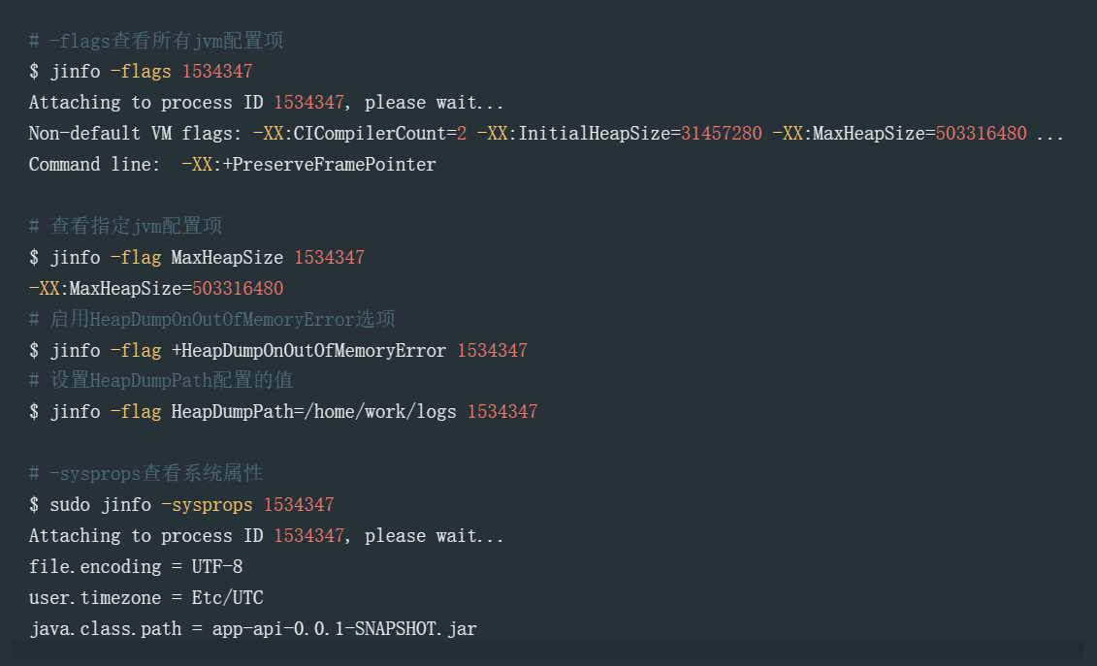
jinfo命令
jinfo命令用于查看或设置jvm配置项，以及查看系统属性。

Slide 16
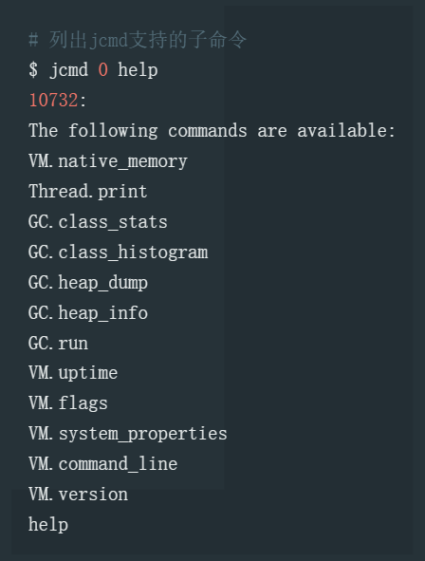
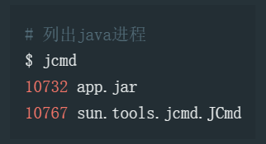
jcmd命令
从JDK7开始，jdk提供了一个方便扩展的诊断命令jcmd，用来取代之前比较分散的jdk基础命令，如jps、jstack、jmap、jinfo等，并且jdk添加新的诊断功能，也会通过jcmd提供。

Slide 17
jcmd命令
从JDK7开始，jdk提供了一个方便扩展的诊断命令jcmd，用来取代之前比较分散的jdk基础命令，如jps、jstack、jmap、jinfo等，并且jdk添加新的诊断功能，也会通过jcmd提供。
传递给jcmd的进程id是0时，jcmd会在本机所有java进程中执行子命令。

Slide 18
jcmd命令
jcmd子命令 | 传统命令 | 描述
jcmd | jps | 查看java进程
jcmd 0 Thread.print | jstack | 获取java线程栈
jcmd 0 GC.heap_info jcmd 0 GC.class_histogram jcmd 0 GC.heap_dump | jmap -heap jmap -histo jmap -dump | 查看或转储java堆
jcmd 0 VM.flags jcmd 0 VM.system_properties jcmd 0 VM.command_line | jinfo | 查看或设置jvm配置及系统属性
jcmd 0 PerfCounter.print | jstat | 查看gc等数据。

Slide 19
jcmd命令
后面jdk提供的一些新的工具，都是通过jcmd提供的，而不是开发新命令。
jcmd子命令 | 描述
jcmd 0 VM.native_memory | 查看jvm native内存分配。
jcmd 0 GC.run | 触发GC
jcmd 0 GC.rotate_log | 强制滚动GC日志。
JFR.configure JFR.stop JFR.start JFR.dump JFR.check | JFR相关配置与操作

